Slide 1
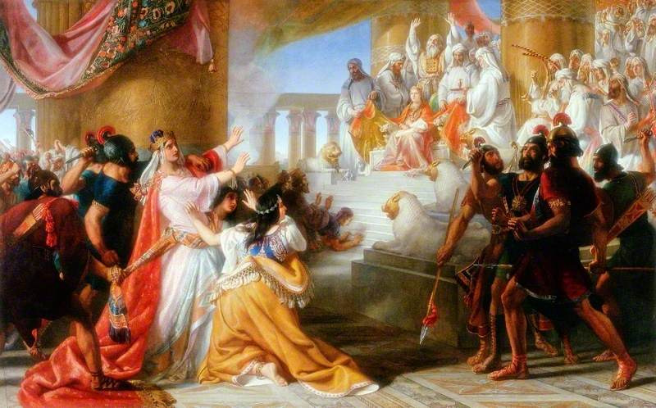
2 Cronici cap 23,24
Legamantul Davidic
14. “Il voi aseza pentru totdeauna in Casa Mea, si in Imparatia Mea scaunul lui de domnie va fi intarit pe vecie.“ 1 Cronici cap 17
Spita de neam intunecata a lui Ahab si Izabela…..Atalia omoara tot neamul imparatesc……in afara de Ioas
Domnia imparatului Ioas:
Ioas protejat si inscaunat la Casa Domnului Cap 23
Dregerea Casei Domnului cap 24 1:16
Ioas ajunge….cap 24 17:27

Slide 2
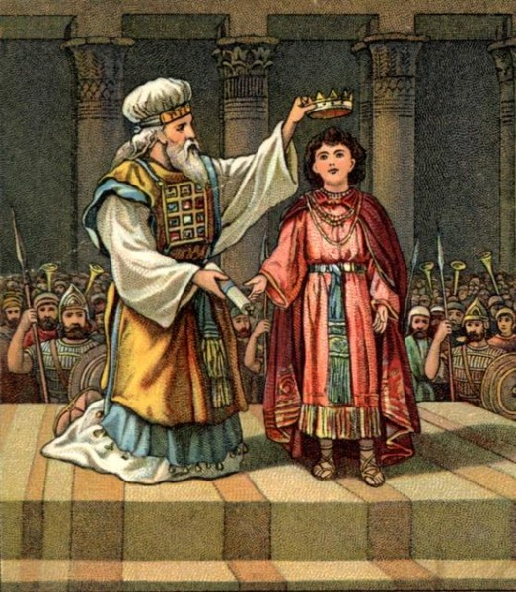
2 Cronici cap 23,24
1. Ioas protejat si inscaunat la Casa Domnului
Ioas, protejat de catre Ioseabat si marele preot Iehoiada, este ascuns in odaia paturilor si apoi timp de 6 ani in Casa Domnului
In al saptelea an Iehoiada se imbarbateaza si impreuna cu capeteniile doresc instaurarea lui Ioas
“In al saptelea an, Iehoiada s-a imbarbatat si a facut legamant cu capeteniile peste sute. Acestia erau: Azaria, fiul lui Ieroham, Ismael, fiul lui Iohanan, Azaria, fiul lui Obed, Maaseia, fiul lui Adaia, si Elisafat, fiul lui Zicri” 2 Cronici cap 23:1
Iehoiada aranjeaza levitii, preotii si capeteniile strategic
Atalia aude zarva si vina la Casa Domnului si striga “Vanzare!, vanzare!”
Ioas este pus imparat
“Tot poporul tarii se bucura, si cetatea era linistita. Pe Atalia o omorasera cu sabia. ”
2 Cronici cap 23:21

Slide 3
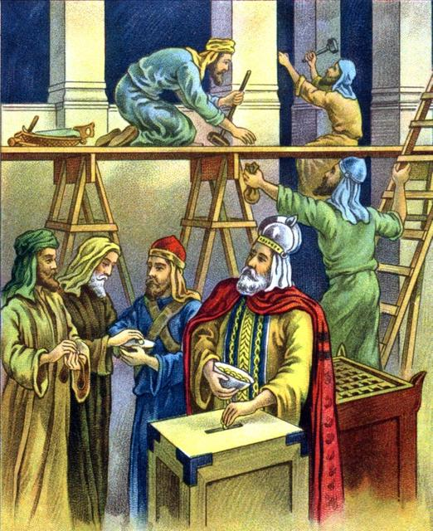
2 Cronici cap 23,24
2. Dregerea Casei Domnului
- “Ioas a facut ce este bine inaintea Domnului in tot timpul vietii preotului Iehoiada.”
2 Cronici cap 24:2
- strange bani pentru dregerea Casei Domnului “Caci nelegiuita aceea de Atalia si fiii ei au pustiit Casa lui Dumnezeu si au intrebuintat in slujba Baalilor toate lucrurile inchinate Casei Domnului.“
2 Cronici cap 24:7
- Preotul Iehoiada moare la 130 de ani si este “ingropat in cetatea lui David la un loc cu imparatii, pentru ca facuse bine in Israel si fata de Dumnezeu, si fata de Casa Lui” 2 Cronici 24:16

Slide 4
2 Cronici cap 23,24
3. Ioas dupa moartea marelui preot
Continua dregerea casei Domnului
Participa la ungerea lui Zaharia ca mare preot
Reuseste sa distruga toate inaltimile din tara
Ioas si poporul cauta pe Domnul ca pe vremea lui Solomon
Frica si teroarea cuprinde toti vrasmasii (Hazael) lui Iuda trezind gelozia regatului de Nord
Ioas conform prorociilor ajunge……..

Slide 5
2 Cronici cap 23,24
3 . Inexplicabila cadere a lui Ioas
- “… capeteniile lui Iuda au venit si s-au inchinat inaintea imparatului. Atunci imparatul i-a ascultat.
18. Si au parasit Casa Domnului Dumnezeului parintilor lor si au slujit Astarteilor si idolilor. “ 2 Cronici 24: 17,18
Dumnezeu trimite prorocii iar pe urma trimite pe Zaharia
“Si au uneltit impotriva lui si l-au ucis cu pietre, din porunca imparatului, in curtea Casei Domnului”
“… slujitorii lui au uneltit impotriva lui din pricina sangelui fiului preotului Iehoiada. L-au omorat in patul lui, si a murit. L-au ingropat in cetatea lui David, dar nu l-au ingropat in mormintele imparatilor.” 2 Cronici 24:25
“Cat despre fiii lui, despre marele numar de prorocii facute cu privire la el si despre dregerea Casei lui Dumneze” 2 Cronici 24:27

